Slide 1






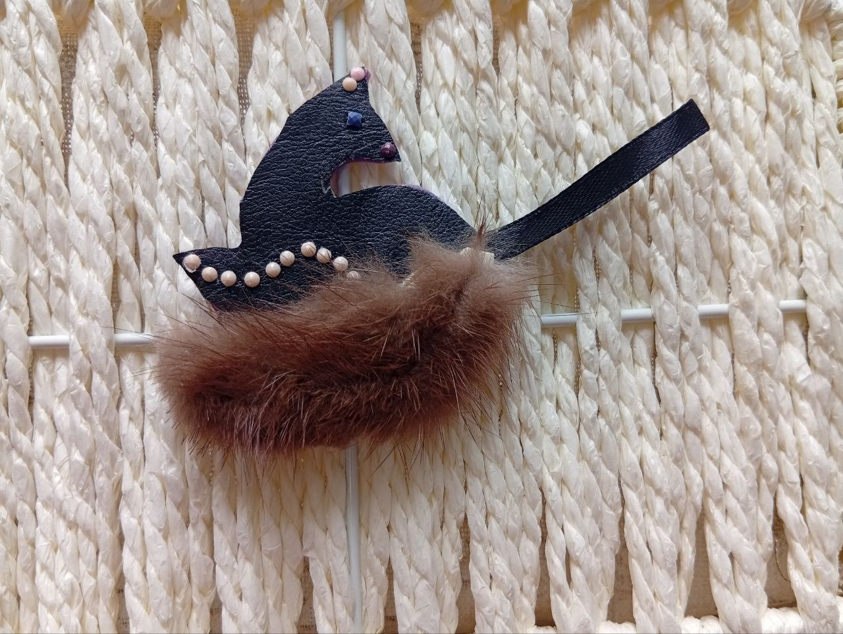
Бюджетное учреждение
Ханты-Мансийского автономного округа — Югры
«Мегионский комплексный центр социального обслуживания населения»
Мастер-класс «Соболь-Югорский зверь»
Изготовление: брелка /броши в виде соболя из фоамирана, меха и страз
2025 год

Slide 2
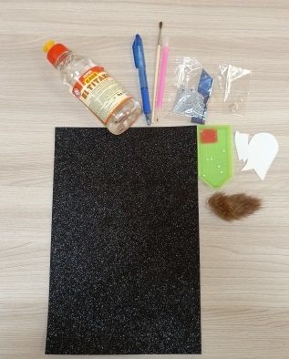
Материалы и инструменты
1. Фоамиран;
2. Мех (для имитации шерсти животного);
3. Стразы разных размеров и цветов
4. Клей универсальный
5. Карандаш или ручка
6. Шаблоны фигурок соболей (предварительно нарисованные или распечатанные)

Slide 3
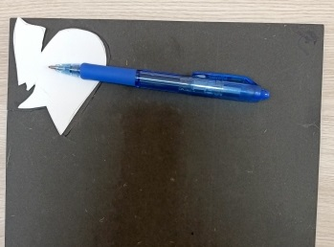
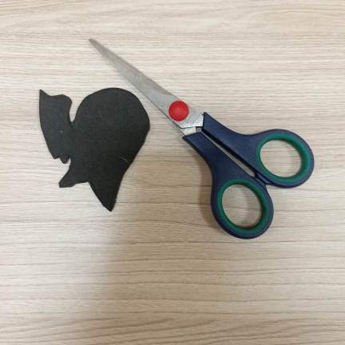
Этапы изготовления изделия
Этап 1. Подготовка шаблона и вырезание основы
1. На листе фоамирана начертить силуэт соболя, используя шаблон;
2. Аккуратно вырезать основу фигуры ножницами.

Slide 4
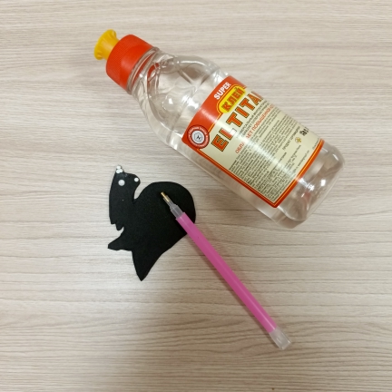
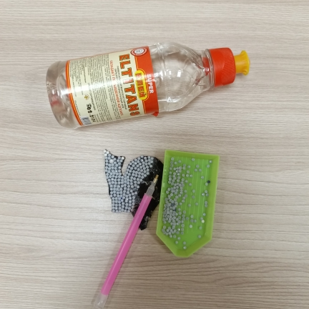
Этапы изготовления изделия
Этап 2. Украшение аксессуара стразами
1. На заготовке соболя, используя стразы светлых тонов, приклеить глаза, уши, нос (можно выбрать крупные стразы) .
2. Используя мелкие стразы, обклеить оставшуюся часть соболя (исключая место для хвоста).

Slide 5
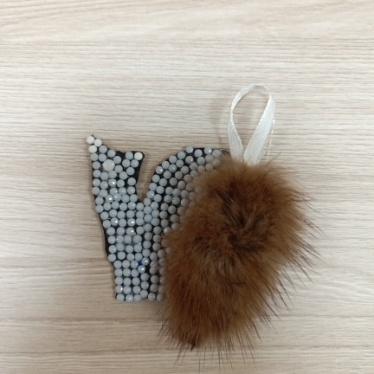
Этапы изготовления изделия
Этап 3. Финальная сборка и оформление
1. Приклеиваем ленточку к сувениру для создания петли и сверху приклеиваем хвост соболя.

Slide 6
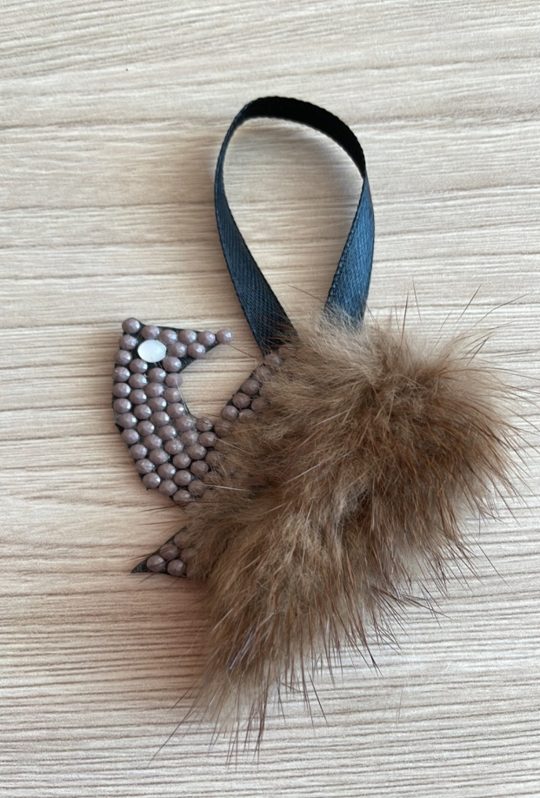
Этапы изготовления изделия
Завершение мастер-класса
Проведение презентации готовых изделий участников, обсуждение впечатления и полученных навыков.

Slide 7





Бюджетное учреждение
Ханты-Мансийского автономного округа-Югры
«Мегионский комплексный центр социального обслуживания населения»
СПАСИБО ЗА ВНИМАНИЕ

